Slide 1

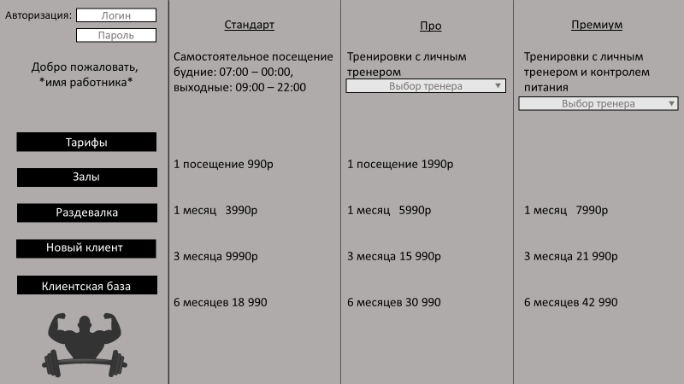
Это главная страница, для авторизации есть файл с логинами, паролями и именем сотрудника
Если авторизация прошла успешно выходит надпись приветствия с именем и кнопки становятся активными, при нажатии справа выходит информация
На сером фоне цвет текста черный, все кнопки черные,
цвет текста на них – белый, текст располагается по центру, размер 18, логотип расположен по центру 110*140
Размер формы 200*330, размер кнопок 10*70
Размер логотипа на панели меню 40*50
При нажатии на «Выбор тренера» выходит список
В таком формате id + Имя + номер зала
(1 Иванов Иван 1)
Залы: бассейн 1, Тренаж 2, Единоборств 3, аэробика 4

Slide 2
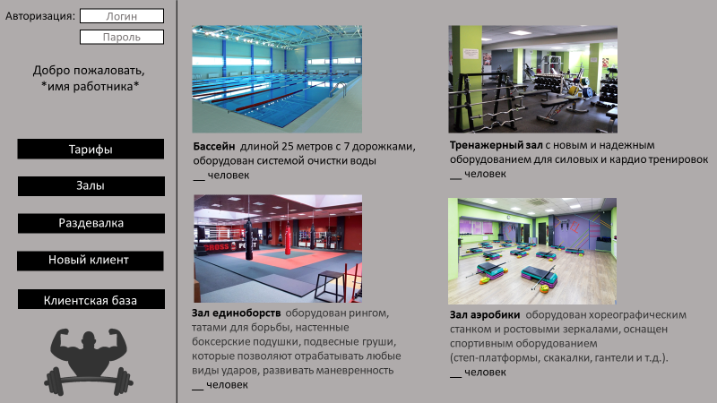
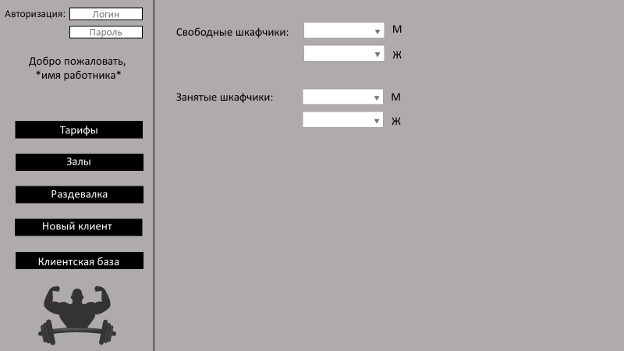
По кнопке Залы выходит информация о залах и о количестве человек в них
Количество человек узнается из «Раздевалки»
Название зала выделяется жирным шрифтом
Размер фото 50*80
Четные шкафчики мужские, нечетные женские
На каждый зал 20 человек, соответственно 80 шкафчиков
При нажатии на Свободный шкафчик, он становится занятым, и наоборот, если занят, становится свободен

Slide 3
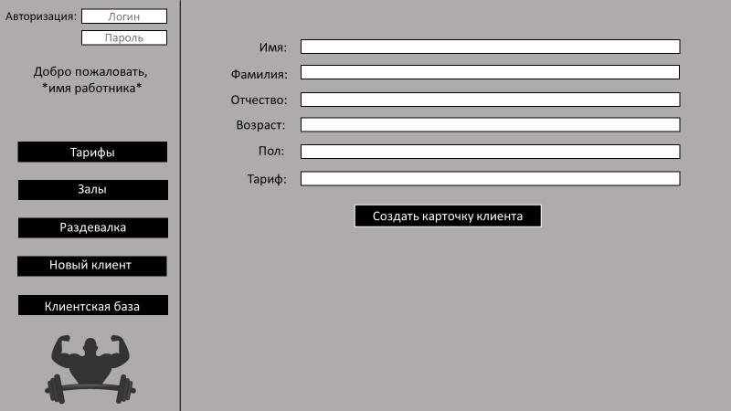
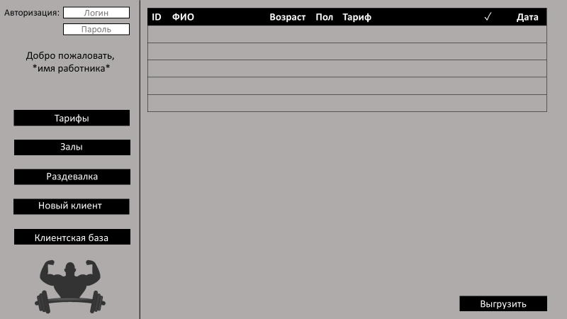
После создании карточки она появляется в клиентской базе, возраст, пол, тариф выпадающий список
Пример названия тарифов: Стандарт1, Стандарт1м
Это 1 посещение и 1 месяц
У Про и Премиума так же, только еще указывается id тренера
Пример: Про1_1 (одно посещение про с тренером1),
Премиум3м_4 (3 месяца Премиума с тренером 4)
✓ обозначается активный клиент или нет, то есть в зале или нет
Дата это дата создания карточки
По кнопке выгрузить, выгружается все в таблицу excel и создается линейчатая диаграмма, где отображается сколько человек в какой день записались
Также диаграмма, которая показывает сколько человек в зале

Slide 4

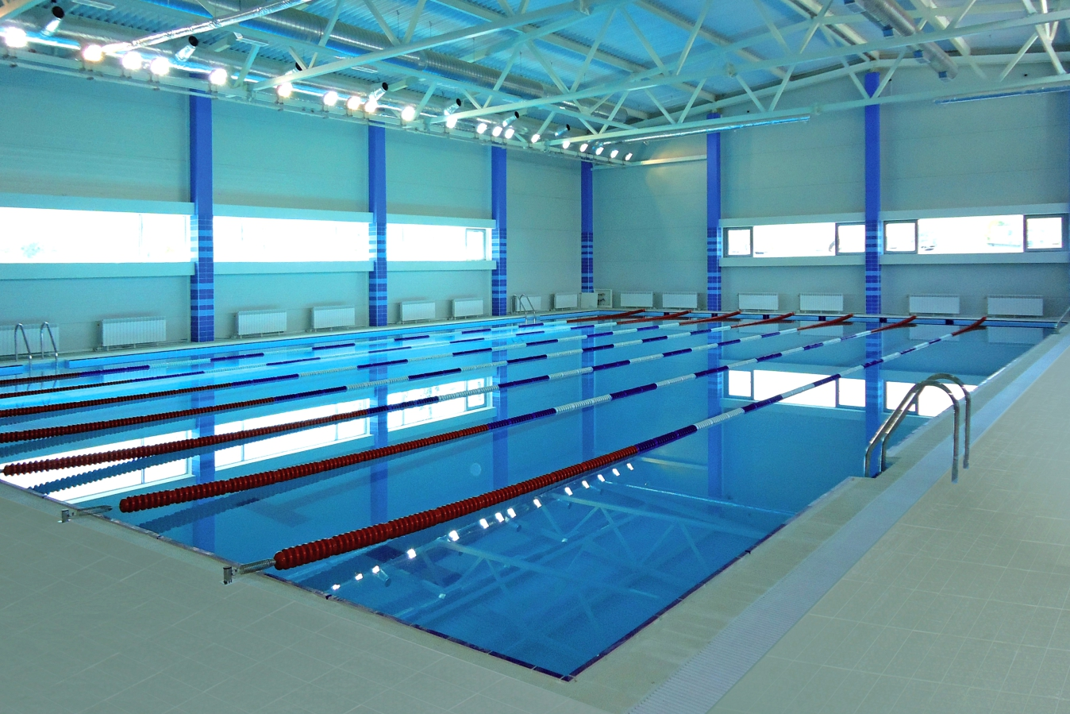
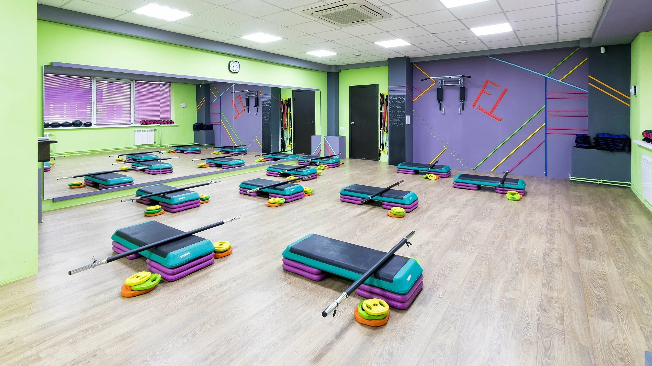
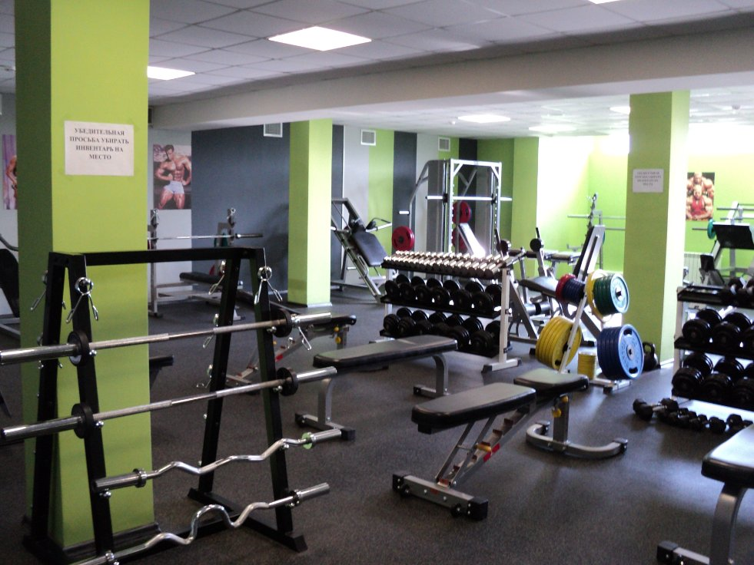
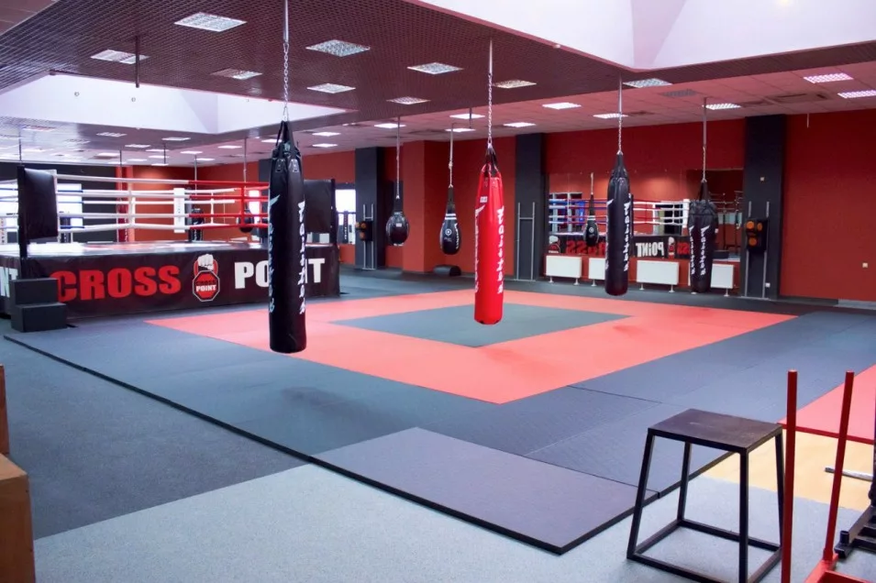
Прилагаю фото залов и логотип
Обязательно должен быть сменен значок приложения
Сменены все названия форм

